Slide 1
Véralvadás, vérzékenység, trombózis
Országos Vérellátó Szolgálat
Dr. Pecze Tímea

Slide 2
Hemosztázis
Véralvadás: “az a fizikokémiai hatásokra beinduló folyamat, melynek eredményeképpen a folyékony vér szilárd halmazállapotúvá válik”
Hemosztatikus rendszer feladata: vér az érpályán belül folyékony maradjon, a sérülés helyén thrombus képződés, sérült érfal szerkezetének visszaállítása
három alappillér:
  érrendszer (endothel)
  véralvadási rendszere
  fibrinolitikus rendszer

Slide 3
Hemosztázis
Fázisai:
érösszehúzódás
primer hemosztázis: thrombusképződés
másodlagos hemosztázis: thrombus stabilizálása
Fibrinolízis

Slide 4
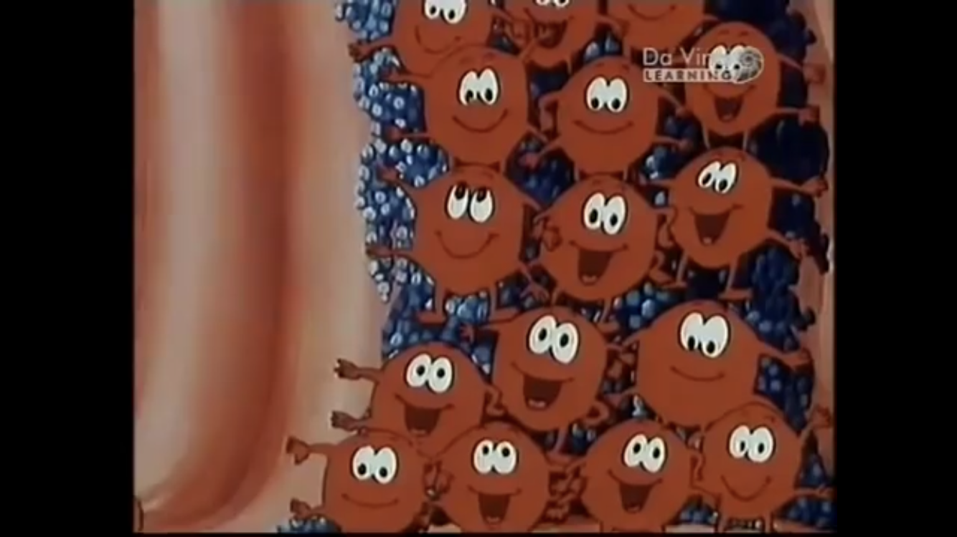
Filmajánló: Egyszer volt az élet-06 A vérlemezkék

Slide 5
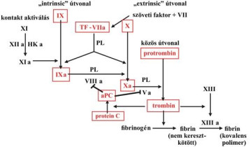
Véralvadási folyamat

Slide 6
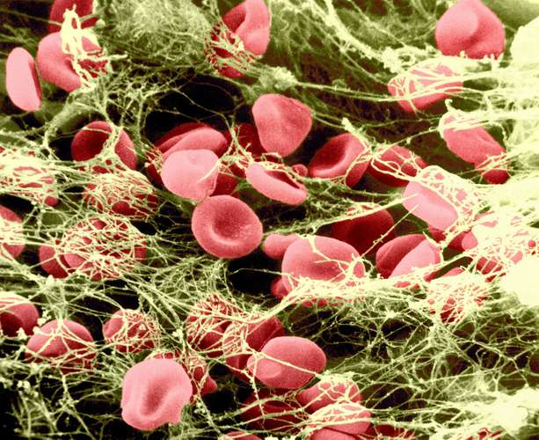

Slide 7
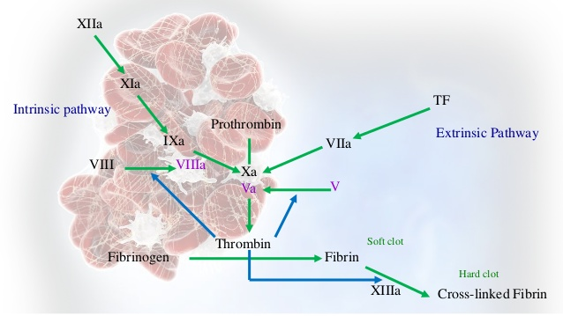

Slide 8
Fibrinolitikus rendszer, az alvadási folyamat inhibitorai
Biztosítja, hogy az alvadási folyamat az érsérülés helyére korlátozódjon.
ATIII
Protein C
Protein S
TFPI

Slide 9
Véralvadási zavarok
Vérzékenység
Érfal eredetű
Thrombocyta eredetű:
  thrombocytopathia: vérlemezkefunkció zavara
  thrombocytopenia: alacsony vérlemezkeszám
Coagulopathia
Trombózis

Slide 10
Vérzékenység differenciáldiagnosztikája, érfal eredetű vérzékenységek
Örökletes betegségek vascularis vérzékenységgel
Osler-Weber kór: leggyakoribb, AD öröklésmenet, orrvérzés, az orrnyálkahártyán és szájüregben, nyelv alsó részén a és bőrön 1-3 mm átmérőjű lapos pirosas értágulatok, vashiányos anaemia alakul ki a vérzések miatt, normál alvadási szűrőtesztek a vérzések ellenére, kezelésében a vérzések ellátása elektrokauterrel, laser, plasztika, embolizálás

Slide 11
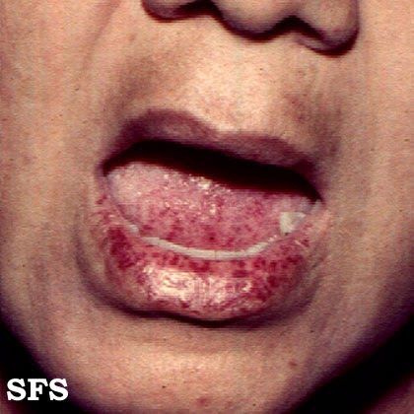
Vérzékenység differenciáldiagnosztikája, érfal eredetű vérzékenységek

Slide 12
Vérzékenység differenciáldiagnosztikája, érfal eredetű vérzékenységek
haemangiomák: gyermekkorban gyakrabban fordul elő, kezdetben tömött vörösesbarna foltok, majd ibolyakék indurált és fájdalmas csomókká alakulnak át, bőrön kívül nagy parenchymás szervek is érintettek lehetnek
ataxia teleangiectasia: AR öröklődő, kötöhártyán (5 éves kor körül), majd a bőrön teleangiectasiák, melyhez mentalis retardatio, cerebellaris ataxia, endokrin és immunzavarok társulnak

Slide 13
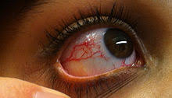
Ataxia teleangiectasia

Slide 14

Vérzékenység differenciáldiagnosztikája, érfal eredetű vérzékenységek
Örökletes kötőszöveti betegségek
Ehlers-Danlos sy.: hyperelasztikus, fragilis bőr és erek, vérzés kisebb traumák esetén is, hypermobilis ízületek, könyök puha pseudotumorai

Slide 15
Vérzékenység differenciáldiagnosztikája, érfal eredetű vérzékenységek
Marfan sy.: örökletes kötőszöveti betegség, magas termet, lencseficam, mitralis billentyű hiba, aortatágulat és dissectio jellemzi, kóros fibrinmolekula, thrombocyta funkció zavara, sebészi terápia a mitralis inssufficientia és az aorta dilatatio megoldása
Pseudoxanthoma elasticum: fokozódó kalciumlerakódás a bőr, retina és a szív- és érrendszer rugalmas rostjaiban, az artériás érelzáródások és teleangiectasiák miatt vérzés (leggyakrabban a GI rendszerben)

Slide 16
Vérzékenység differenciáldiagnosztikája, érfal eredetű vérzékenységek
Szerzett vascularis vérzékenységek
Mechanikus purpura: külső tompa behatás az érfal integritásának megváltoztatásával vérzéshez vezet
Senilis purpura: oka a collagen csökkenése
Psychogen purpura
steroid kezelés, Cushing sy., májbetegség, uraemia
skorbut
amyloidosis: erekben lerakódó amyloid érfalgyengítő hatása

Slide 17
Vérzékenység differenciáldiagnosztikája, érfal eredetű vérzékenységek
Szerzett vascularis vérzékenységek
Vasculitisek: immunrekció miatt kialakuló érfalgyulladás
Az antigen-antitest komplexek aktiválják a komplementrendszert, az odavándorló fehérvérsejtekből kiszabaduló lysosomalis enzimek roncsolják az érfalat.

Slide 18
Vasculitisek
Kis erek gyulladása (Wegener granulomatosis, Schönlein Henoch purpura, mikroszkópos polyangitis, essentialis cryoglobulinaemia)
Közepes erek gyulladása (Polyarteritis nodosa, Kawasaki- betegség)
Nagy erek gyulladása (Arteriitis temporalis, Takayasu arteritis

Slide 19
Vérzékenység differenciáldiagnosztikája, thrombocyta eredetű vérzékenységek
Thrombocytopenia (<150 G/l)
Csökkent képzés
-Veleszületett: pl. Fanconi, Wiscott-Aldrich
-Szerzett: csontvelőkárosodás, csontvelőinfiltráció miatt, (pl. gyógyszerek, vírusok, sugárth, leukaemia, metastasis) vagy ineffektív képzés (Folsav-B12 vitamin hiány, aethyl chr.)

Slide 20
Vérzékenység differenciáldiagnosztikája, thrombocyta eredetű vérzékenységek
Fokozott pusztulás:
-Immun eredetű: autoimmun (pl. ITP) vagy alloimmun (pl. újszülöttek) thrombocytopenia, secunder (pl. SLE, lymphoproliteratív betegségek)
-Nem immun eredetű: TTP-HUS, HELLP, DIC, műbillentyű, splenomegalia

Slide 21
Vérzékenység differenciáldiagnosztikája, thrombocyta eredetű vérzékenységek
A képzés és pusztulás egyidejű zavarával járó
  Aethyl chr: hepatosplenomegalia (vitaminhiány, fokozott sequestratio)
  alkohol direkt toxikus hatása

Slide 22
Vérzékenység differenciáldiagnosztikája, thrombocyta eredetű vérzékenységek
Thrombocytopathia
  funkciózavar
  veleszületett: adhesio, aggregatio, secretio zavara, Bernard-Soulier, Glanzmann trombasthenia,
  szerzett: májcirrhosis, NSAID fájdalomcsillapítók, Aspirin, uraemia, paraproteinaemia, myeloprolferativ betegségek

Slide 23
Thrombocyta eredetű vérzékenység tünetei
  petechiák, purpurák
  orrvérzés
  fogíny vérzés, fogászati beavatkozást követő vérzés
  adenotomia/tonsillectomia utáni vérzés,
  menorrhagia
  GI vérzés
  húgyúti vérzés

Slide 24
Immun thrombocytopenia (ITP)
Kialakulása: a thrombocyták Gp receptorai ellen antitestek termelődnek (pl. malignitás, infectio hatására). Ezek a trhombocyták a lépben sequestrálódnak, elpusztulnak
Primer: az esetek 80%-a, szerzett immun eredet!
Secunder

Slide 25
ITP diagnózisa
vérzéses kórelőzmény (pl. fogászat, invazív beavatkozások)
Fizikális vizsgálat: norm. státusz
Labor:
  vérkép, kenet
  csontvelővizsgálat: 60 év felett, illetve ha a klinikum alapján felmerül egyéb folyamat gyanúja, splenectomia előtt

Slide 26
ITP terápia
30 G/l felett ha nincs tünete vagy nem készül beavatkozásra nem szükséges
Elsőrsorban corticosteroid (methylprednisolon, dexamethason)
Második vonalban: egyéb immunsupprimáns th.
Azathioprine, Cyclosporin A, Danazol, Dapson, Rituximab
A terápiát egyénileg szükséges elbírálni!
Invazív beavatkozások: 50-100 G/L feletti tct. a célérték

Slide 27
Hemophilia
Örökletes vérzékenység, melynek oka bizonyos alvadási faktorok nagyon alacsony szintje.
haemophilia A (FWIII)
haemophilia B (FIX)
Von Willebrand sy.
FX, FXI, FXIII hiány
FXII hiány: thrombosisok!!!

Slide 28
Haemophilia
Súlyos:
  <1% faktoraktivitás
  spontán vérzések
Mérsékelt:
  1-5%
  vérzés kisebb sérüléseknél
Enyhe:
  >5%
  főleg postop. vérzés, invazív beavatkozások

Slide 29
Haemophilia
HA/HB: 10:1
öröklődés: X kromoszómához kötött recesszív jelleg
A hordozó nők általában tünetmentesek.
A betegek harmadában azonban új mutáció okozza!!!!
Tünetek: spontán vérzések
  ízületi bevérzések (arthropathia)
  izmok bevérzése (compartment sy.)
  KIR vérzések
  GI vérzések, haematuria

Slide 30
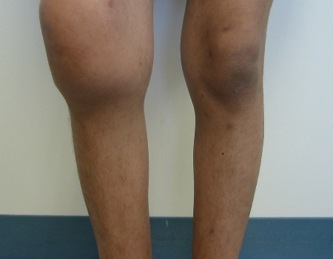
Haemarthros

Slide 31
Haemophilia diagnózisa
anamnézis
labor: megnyúlt APTI,
csökkent faktoraktivitás
az egyéb szűrő jellegű véralvadási vizsgálatok, pl. prothrombin, trombinidő normális
gondozás során egyéb laborvizsgálatok, vírusszerológia!!!

Slide 32
Haemophilia terápia
Terápia= faktorpótlás (gondozás centrumokban!)
profilaxis: súlyos haemophiliás betegek heti több alkalommal történő faktorpótlása - megelőzés!!!!
  primer: kisgyermekeknél haemarthros megelőzése
  secunder: ismétlődő haemarthros megelőzése
on demand: az aktuális vérzés ellátása
NSAID és im. injekció kerülendő!

Slide 33
Faktorpótlás, készítmények
Plazma eredetű faktorok: emberi plazmából
Rekombináns faktorok: géntechnológia
Az előállítás során nagy hangsúlyt fektetnek a nagyfokú tisztaságra és biztonságra!!!!(Vírusfertőzés, prion betegségek kockázata!)
HA: Refacto , Nuwiq, Immunate (P), Octanate (P), Advate
HB: Humafactor 9, (Aimafix)
Alkalmazásuk külön engedélyhez kötött, különkeretes gyógyszerkészítmények.

Slide 34
Elérendő faktorszintek
Kisebb vérzések: 25-40%
Kiterjedt haematomák: 40-60%
GI vérzés: 60-80%
Testüregi vérzések: 80-100%
KIR vérzések: 80-100%
Ttkg-ként adott 1 E FVIII a betegek FVIII aktivitását1,5-2 %-kal növeli (FIX esetében mindössze 1%-kal).

Slide 35
Gátlótestes (inhibitoros) haemophilia
gyakori faktorpótlások miatt neutralizáló antitestek keletkeznek
elsősorban HA esetén fordul elő, HB esetén jóval ritkábban (1-2 %)
NEM HAEMOPHILIÁS betegekben is előfordulhat, (autoimmun betegek, tumor, terhesség/szülés)
Labor: megnyúlt APTI, nem korrigálható, inhibitor kimutatása
terápia: faktorpótlás (pl. Feiba), immunsuppr. th.

Slide 36
Von Willebrand betegség
von Willebrand faktor: fontos szerepet játszik a véralvadásban (thrombocyta aggregáció, FVIII hordozó fehérjéje), endothel sejtekben tárolódik és szekretálódik
Tipusai:
  1: vWF mennyiségi zavara, minden multimer jelen van (80%)
    autosomalis dominans öröklődés
  2. vWF minőségi zavara (15-20%)
  3. vWF teljes hiánya (1%): súlyos vérzések
  A leggyakoribb veleszületett vérzékenység.

Slide 37
Von Willebrand betegség
Tünetek
  orrvérzés
  bőr és nyálkahártya vérzések, suffusiok
  postextractios vérzés (fogászat)
  menorrhagia
Labor:
  APTI megnyúlt, normál prothrombin
  FVIII és vWF csökkent, ristocetin aggregáció csökkent
  megnyúlt vérzési idő
  TAG kóros

Slide 38
Von Willebrand betegség kezelése
DDAVP (Octostim): elősegíti a VWF releaset az endothel sejtekből, hatására kezdeti faktorszint 3-5x növekszik, a monocytákból thrombocyta aktiváló faktort szabadít fel
Vírus inaktivált faktorkoncentrátum (Haemate P): a faktorpótlás dózisa a beavatkozás jellegétől és a vérzés típusától függ, valamint a beteg testsúlyától
kiegészítő gyógyszerek: antifibrinolyticum (tranexamsav-Exacyl)
NSAID és ASA nem ajánlott!!!!

Slide 39
Vérzékenység diagnosztikája
Kórelőzmény:
vérzés helye és ideje
kiváltó ok: spontán?, trauma?, műtét?
egyéni és családi anamnézis: gyermekkor, foghúzás esetleges műtétek (adenotomia, tonsillectomia), szülési anamnézis, alvadási laborok (megnyúlt APTI, alacsony prothrombin)
szisztémás betegségek: máj, vesebetegségek, hematológiai betegségek, paraproteinaemia
gyógyszerszedés: anticoagulánsok, NSAID, ASA

Slide 40
Vérzékenység diagnosztikája
Laboratóriumi vizsgálatok
Vérkép: thrombocytaszám
májfunkció, vesefunkció, összfehérje, paraproteinek
Alvadási szűrőtesztek:
Prothrombin, INR
APTI
TI
Fibrinogén
TAG

Slide 41
Alvadási szűrőtesztek
Labor | Vizsgált faktor
Prothrombin | II, V, VII, X faktor
APTI | VIII, IX, XI, XII, V, X
Fibrinogen | Fibrinogen
Vérzési idő | Thrombocyta funkció, vWF

Slide 42
A vérzékeny állapotok differenciáldiagnosztikája
Állapot | TCT szám | PROTHROMBIN | APTI | TI
Thrombocyopenia | CS | N | N | N
Thrombocytopathia | N/CS | N | N | N
Hemofilia A és B | N | N | E | N
von Willebrand sy | N/CS | N | E | N
Májbetegség | CS | CS | E | N/E

Slide 43
Fokozott trombóziskészség okai
Veleszületett:
Leiden mutáció
prothrombin G20210A mutáció
Antitrombin III deficiencia
Protein C deficiencia
Protein S deficiencia
magas FVIII aktivitás
FXII deficir, dysfibrinogenaemia, plazminogénhiány

Slide 44
Leiden mutáció
heterozygóta mutáció: a trombóziskészség 6-8x-ra emelkedik a normál populációhoz képest
homozygóta mutáció: a trombózisrizikó 80-szoros!
a populáció random szűrése nem indokolt!
szűrés: <50 év MVT, recidiív trombózis, többszörös családi halmozódás, MVT terheseknél vagy fogamzásgátló szedése esetén, ismétlődő vetélések, családszűrés keretén belül

Slide 45
Prothrombin G20210A mutáció
heterozigóta mutáció esetén a rizikó 3x
a trombózisrizikót jelentősen emeli egyéb szerzett rizikótényezők vagy társebetegségek együttes jelenléte
recidivakockázat nagyobb
nagyobb valósznűséggel fordul elő agyi vénás trombózison átesett antikoncipiens szedő nőknél és komplikált terhességek esetében

Slide 46
Antitrombin III deficiencia
ATIII: fő funkciója a véralvadási rendszer aktiválódása folyamán képződött tényzők egy részének inaktiválása (FIIa, FIXa, FXa, FXIa)
I. tipus: a funkcionalis aktivitás és az antigénkoncentráció is csökkent.
II: tipus: funkcionális aktivitás csökkent
20x trombózisrizikó
teljes hiány esetén a magzatok intrauterin elhalnak (homozygóta)
fiatalkori és/vagy szokatlan lokalizációjú trombózis (pl. v. mesenterica vagy sinus sagittalis trombózis), fogamzásgátló szedésekor az első hónapokban lehet MVT

Slide 47
Protein C deficiencia
PC: K vitamin függő glycoprotein, amely aktiváció után a trombin képződését lassítja
előfordulás 0,3 %
trombózisrizikó: mutáció jellegétől függően 2-10 %
homozygóta esetben a tünetek már újszülött korban: purpura fulminans neonatorum, bőrnecrosis, tromboemboliák, idegrendszeri érelzáródások

Slide 48
Protein S deficiencia
PS: K vitamin függő glycoprotein, mely anticoagulans hatását az APC funkciójának fokozása révén fejti ki
előfordulás: 0,1-0,2%
trombózisrizikó: 15x
klinikum: MVT, PE, gyakran fiatal életkorban vagy szokatlan lokalizációban alakul ki thrombosis (pl. v. portae)

Slide 49
Szerzett trombózisrizikó
Immobilis állapot, gipszrögzítés, hosszú utazás
Idős életkor
Terhesség
Hormonális fogamzásgátlás, ösztrogén terápia
Trauma
Postoperatív állapot
Nephrosis sy, szívelégtelenség
myeloproliferatív betegségek
APS sy.

Slide 50
Trombózishajlam kivizsgálása
Egyéni és családi anamnézis
életmód, aktivitás, dohányzás, társebetegségek
terhességiés műtéti anamnézis
Laborok:
  alvadási szűrőtesztek (Prothrombin, APTI, TI, fibrinogen)
  D-dimer
  genetika (Leiden, P20210A)
  funkcionális tesztek: ATIII, PC, PS, APC-R
  APS sy irányában: ANA, anti-cardiolipin

Slide 51
Az antikoaguláns kezelés szempontjai
egyéni mérlegelés az antikoaguláns kezelés fenntartása és időtartama figyelembe véve a beteg életmódját, fizikális státuszát, társebetegségeit
3-6 hónap átmeneti rizikó esetén: jól beazonosítható ok (pl. trauma, fogamzásgátló szedés, tartós immobil állapot)
6-12 hónap közepes rizikó esetén: proximalis MVT, Leiden vagy P20210 heterozygóta mutáció eseteén
12 hónap vagy tartós súlyos rizikó esetén: tartós rizikó, fiatalkori, szokatlan lokalizáció, ATIII, PC, PS deficiencia

Slide 52
A terápia lehetőségei
Parenteralis: UFH, LMWH, a betegség akut szakaszában terpiás dózisban alkalmazva
oralis antikoagulánsok:
  K-vitamin antagonista
  NOAC

Slide 53
K-vitamin antagonista gyógyszerek
Syncumar (acenokumarol), Warfarin
régóta, több mint 50 éve alkalmazott gyógyszerek
hátrányai:
  rendszeres kontroll, INR 2-3 között tartandó
  fontos a compliance
  diéta szükséges!: máj, tojás, zöldségek, gyümölcsök jelentősen befolyásolják a hatást
  lassabban éri el a terápiás hatást és lassan ürül, műtéti előkészítés
  túladagolás veszélye

Slide 54
Új tipusú antikoagulánsok
FXa gátlók: rivaroxaban (Xarelto), apixaban (Eliquis), edoxaban (Lixiana)
direkt trombin gátlók: dabigatran (Pradaxa), ximelagatran (Exanta)
előnyei: nincs szükség folyamatos INR monitorozásra, diéta nem befolyásolja, gyors hatás, gyorsan is ürül (ez előnyös pl. fogászati beavatkozásnál
hátrány: drága, viszonylag rövid tapasztalat, vese és májfunkciót befolyásolja

Slide 55
Aferezis
extracorporalis rendszerrel történő vérkomponens gyűjtés
technika: centrifugalis vagy filtrációs elv
donor ferezis: citaferezis (trombocita, eritrocita, granulocitaferezis) vagy plazmaferezis, készítményelőállítás
gépi afereziseknél ACD-A oldattal biztosítjuk az alvadásgátlást, melynek előnye, hogy a vér ionizált kalcium tartalmának megkötésévelnem csak a véralvadást, de a tct. aggregációt is gátolja (Kalciumpótlás!!!!)

Slide 56
Terápiás aferezis indikációi
Neurológiai: Guillan-Barre sy., Myasthenia gravis, Devic sy, Sclerosis multiplex
Haematológiai: TTP, HUS, AIHA, hyperleukocytosis
Autoimmun betegségek: SLE, RPGNS, APS
HELLP sy.
hypertriglyceridaemia (akut pancreatitis)
akut fulmináns májelégtelenség (pl. toxinok)
súlyos AI bőrgyógyászati kórképek (pl. pemphigus vulgaris)

Slide 57
Terápiás aferezisek
patológiás vérkomponensek eltávolítására alkalmas módszer
leggyakoribb a terápiás plazmaferezis, leukaferezis
Szombathelyi OVSZ: Fresenius Com Tec gép
Markusovszky kórház és ZEG terápiás aferezis igényét teljesítjük előzetes megbeszélést követően
perifériás vagy centralis kanül
antikoagulálás ACDA-va

Slide 58
Plazmaferezis
1-1,5x plazma volumen kerül kicserélésre
a plazmával együtt káros anyagok kerülnek eltávolításra (Pl. autoantitestek, keringő immuncomplexek, paraproteinek, lipoproteinek, toxinok, cytokinek)
szubsztitúciós folyadék:
  infúziós folyadék: Nacl, Ringer, Rindex
  Albumin
  FFP

Slide 59
Plazmaferezis
mellékhatások, szövődmények: enyhék
  perifériás véna szúrása miatt haematoma, vénafal hegesedése
  centralis kanül: vérzés, infekció, PTX
  alvadásgátló (ACDA): zsibbadás, remegés, görcskészség
  plazmapótszerek, albumin: túlérzékenység
  technikai szövődmények: mechanikus haemolysis, légembolia (alarm rendszerek sokasága!!!!!)

Slide 60
Konvaleszcens FFP program
Ki jelentkezhet?:
betegsége során legalább egyszer, orr-garat nyálkahártyáról vett PCR mintában kimutatták a koronavírus jelenlétét
SARS-CoV-2 AG pozitív
laboratóriumi IgM vagy IgG antitest pozitív
A LELET BEMUTATÁSA KÖTELEZŐ!
www.ovsz.hu/hu/hirek/tajekoztato-konvaleszcens-plazmadonoroknak

Slide 61
Konvaleszcens FFP program
gyógyult: 3 hete tünetmentes, járványügyi elkülönítését feloldották
18-60 év között, ts>50 kg
életmódjából adódóan nincs magas kockázatavérrel terjedő fertőzésre
nincs olyan aktív betegséges, amelyre a plazmaadás magas kockázattal járhat (epilepszia, tumor, vérzékenység, szív/tüdő/májbetegség)

Slide 62
Konvaleszcens FFP program
apheresisre alkalmas véna
jelentkezéskor szükséges: arcképes igazolvány, TAJ és lakcímkártya és a SARS-CoV-2 ferozést igazoló lelet bemutatása
kérdőív, Hgb meghatározás
orvosi vizsgálat, vérnyomásmérés, kérdőív megtekintése és értékelése
mintavétel

Slide 63
Terhesség és thrombophilia
A terhesség élettani körülmények között is thromboticus irányú változásokat hoz, hypercoaguabilis állapot:
fibringen vWF szinthe a plazmában nő
II, VII, VIII, X mennyisége és aktivitása emelkedik
ATIII és PS mennyisége csökken
csökken a fibrinolyticus aktivitás, szöveti faktor mennyisége nő
vénás stasis
szerzett APC rezisztencia

Slide 64
A trombózis rizikófaktorai terhességben
familiaris thrombophylia
APS szindróma
VTE az anamnézisben
obesitas
nephrosis szindróma
dohányzás
kábítószer használata
magasbb anyai életkor (>35 év)

Slide 65
A trombózis rizikófaktorai terhességben
Műtét- sectio caesarea
praeeclampsia
A bal alsó végtag thrombosisa gyakoribb, amelynek anatómiai oka van: a jobb arteria iliaca keresztezi a bal vena iliacat..
Terhességben a leggyakoribb anyai halálok a pulmonalis embolia (0,5-1/1000 terhesség!

Slide 66
A vénás thromboembolia megelőzése terhességben
fontos a familiaris thrombophilia gondos szűrése (családi anamnézis!!!), hiszen thrombophiliás anyáknál jelentősen megnő a magzat elvesztésének veszélye és a szülészeti komplikációk esélye
szülészeti komplikációk: spontán abortus, placentainfarctus, kisebb születési súly, abruptio placentae
leggyakoribb a Leiden és a P20210 gén mutációja
nagyobb rizikót jelent: PC, PS, ATIII deficit

Slide 67
Rutinszerű thrombophilia-szűrővizsgálatnak minden terhes nő esetében nincs értelme.
Ha azonban a gravida egyéni vagy családi anamnézisében halmozottan fordulnak elő thromboemboliás események célszerű ezirányban vizsgálni már a családtervezéskor!!!
Bizonyos vizsgálatok eredményét a terhességel összefüggő élettani változások befolyásolják, így azok terhesség alatt nem informatívak (PC, PS, ATIII)!

Slide 68
Thrombosisprofilaxis terhességben
Amennyiben MVT szerepel az anamnézisben:
oralis anticoagulánsok mielőbbi LMWH-ra történő átállítása szükséges
kumarin tipusú anticoagulansok: placentán áthatolnak, a terhesség 5-12. hetében súlyos embryopathiát okoznak (chondodysplasia, törpenövés, nervus opticus atrophia), dózisfüggő!

Slide 69
Az LMWH alkalmazásának előnyei terhességben
HIT (heparin indukálta thrombocytopenia) ritka
osteoporosis ritka
nagyobb féléletidő a nem frakcionált heparinhoz képest
laboratóriumi ellenőrzés ritkábban szükséges (vérkép-thrombocytaszám, anti Xa)
jobb biológiai hasznosulás, effektívebb kezelés

Slide 70
LMWH alkalmazása terhességben
Célszerű a kismamákat rizikócsoportokba sorolni
közepes rizikó: Leiden heterozygóta, P20210 heterozygóta és nem volt MVT az anamnézisben (profilaktikus dózis)
nagy rizikó: PC/PS deficit, Leiden vagy P20210 homozygóta és MVT/PE szerepel az anmnézisben (nagyobb dózis pl. 2x4000NE)
extrém nagy rizikó: APS sy.( ASA kiegészítés), mechanikus műbillentyű, súlyos ATIII deficit (2x6000 NE)

Slide 71
Antifoszfolipid-sy. és terhesség
Olyan autoimmun megbetegedés, melyet antifoszfolipid antitestek következtében kialakult vénás vagy artériás thrombosisok és habitualis abortus jellemez.
primer: ha nem autoimmun betegséghez társul
secunder: autoimmun betegség mellett jelentkezik (pl. SLE)
Két nemkívánatos jelenséggel kell számolni: anyai thromboembolia és placentában kialakuló microthrombusok miatti magzati szövődmények.

Slide 72
Antifoszfolipid-sy. és terhesség
a placenta rendelkezik egy természetes anticoaguláns anyaggal (annexin-V), valószínűleg ehhez kötődnek az antifoszfolipid antitestek és közömbösítik azt. Ezzel a placenta elveszíti természetes anticoagulans hatását.
terápia: nagy dózisú LMWH és napi 100 mg ASA, rendszeres vérkép és anti Xa meghatározás mellett a terhesség és a gyermekágyas időszakban!

Slide 73
Az újszülöttek haemostasisa
Az újszülöttel haemostasisának vizsgálata több okból problémákba ütközik:
kis vértérfogat
vérvételi technika kivitelezése
az élet első órái, napjai a méhen kívüli élethez történő adaptációt jelenti, mely érinti a haemostasist is: koraszülötteknél nehezebb és hosszabb

Slide 74
Az újszülöttek haemostasisa
az újszülött haemostaseológiai szempontból hiperkoaguabilis állapotban van: trombin-AT komplex, fibrin monomerek, emelkedett D-dimer, majd a második napon az értékek a felnőtt értékre csökkennek, egyensúly áll be.
Véralvadási faktorok:teljes vér alvadási ideje rövidebb, mint felnőtt korban, DE a faktorszintek koncentrációja alacsonyabb, ezért az in vitro alvadási tesztek megnyúlást mutatnak.

Slide 75
Az újszülöttek haemostasisa
a faktorszint a magzat érettségi fokának emelkedésével nő, már a 10. magzati héttől kimutatható, 20-30. héten éri a normál értéket
K-vitaminfüggő alvadási faktorok szintje alacsonyabb a felnőttekénél, ezért a II, VII, IX, X faktorok meghatározásánál figyelembe kell venni, hogy a gyermek K vitamin pótlást kapott e!
XI, XII faktorok: 6 hónaposan eléri a felnőtt szintet
Fibr, V, VIII, VWF szintje érett újszülötteknél normál

Slide 76
Az újszülöttek haemostasisa
Csökken az alvadási faktorok szintje:
koraszülöttek
ikerterhesség
intrauterin retardáció
hypoxia
Ezek az újszülöttek haemorrhagiás problémára hajlamosabbak, a faktorok szintézisének érése elhúzódóbb.

Slide 77
Az újszülöttek haemostasisa
ATIII, PC, PS szintje nagyon alacsony (felnőtteknél ez thromboticus eseményt okozna)
PC néhány éves korban éri el a felnőttek szintjét
szöveti faktor inhibitor: felnőtt értékek fele, de mégsem lesz trombózishajlam,mert a prokoaguláns faktorok szintje szintén alacsonyabb
Egyensúly: az újszülöttek esetében mind a véralvadási folyamat és annak gátlása is elmarad a felnőttekhez képest.

Slide 78
Az újszülöttek haemostasisa
Thrombocyták
a terhesség 20. hetétől felnőttekére jellemző értékek mérhetőek (150-450 G/L), az életidő is azonos (7-10 nap)
a vérzési idő rövidebb, mert a vWF nagy molekulasúlyú multimerjeinek koncentrációja és aktivitása magasabb
az aggregáció csaknem megközelíti a felnőttekét a 10-14. napra
szülés alatt a trombocyták aktivált állapotban vannak, melyet fokoz pl. a hypoxia, magzatvíz aspiráció

Slide 79
Alvadási zavarok újszülött korban
az alvadási faktorok hiánya súlyos vérzéses állapotot eredményezhet
adott faktorszintek mellett a felnőttekhez képest a vérzések enyhébbek (VWF nagy molekulsúlyú multimerjeinek emelkedett szintje, antitrombotikus faktorok és a fibrinolízis csökkent aktivitása)
EZEK MIATT: több veleszületett vérzékenységet később ismernek fel.

Slide 80
Alvadási zavarok újszülött korban
Nem várt vérzéseknél fel kell vetődnie a congenitalis haemostasis zavaroknak (laborvizsgálatok, pontos diagnózis, spec. kezelés)
tünetek: köldökvérzés, bőrvérzés, extra vagy intracranialis vérzés, gyomor/bél/tüdő vérzés, DIC
vérzéses folyamat állhat az apnoe, izomhypotonia, idegrendszeri convulsio, elődomborodó kutacs, hypovolaemiás sokk hátterében.

Slide 81
Alvadási zavarok újszülött korban
FVIII hiány
prenatalis diagnózis lehetséges a chorionboholyból a 11-13. terhességi héten
PI, APTI megnyúlás, FVIII megnyúlás
születés mechanizmusa: inkább sectio caesarea
újszülöttnél több lokalizációjú vérzés, mely végül sokkhoz vezethet, KIR vérzés
faktorpótlás elsősorban rekombináns készítményekkel

Slide 82
Alvadási zavarok újszülött korban-szerzett okok
Klasszikus haemorrhagia neonatorum
K vitaminhiány (II, VII, IX, X): a placentán alig jut át és az anyatejben levő mennyiség sem elegendő
vérzés az első 24 óra után jelentkezhet: Gi vérzés, bőr/nyálkahártya/subconjunctivalis bevérzés
nagy vérzés ritka
APTI és PI megnyúlik
PROFILAXIS: Konakion

Slide 83
Alvadási zavarok újszülött korban-szerzett okok
Korai tipusú haemorrhagia neonatorum
első életnapon bekövetkező K vitaminhiányos vérzés
anyai gyógyszerek: antiepileptikumok, antituberkulotikus szerek, kumarin tipusú antikoagulánsok (LMWH-ra váltás)
Késői típusú haemorrhagia neonatorum
2-8. hét között, K vitamin hiánya miatt
K vitamin felszívódása szenved zavart: malabsorptios sy, AB szedés miatti enteralis dysbacteriosis, bélfejlődési rendellenességek

Slide 84
Alvadási zavarok újszülött korban-szerzett okok
Májbetegségekhez társuló vérzékenység
komplex zavar a haemostasisban, ehhez adódik az újszülött/koraszülött éretlen májfunkciója, a fibrinolitikus rendszer immaturitása
foetalis hydrops
máj keringési zavara (artériás, portalis, vénás)
vírushepatitis, idipathias neonatalis hepatitis, biliaris atresia
Labor: PI megnyúlik, faktorszintek csökkennek

Slide 85
Újszülöttkori DIC
Az endothelium funkciójának megváltozása következtében alakul ki, az antikoagulánsvascularis endothelium prokoagulánssá válik, aktiválódik az alvadási kaszkád, majd a fibrinolízis. Felhasználódnak az alvadási faktorok és a thrombocyták és a keringésben megjelennek a fibrin degradációs termékek.
I. szakasz: hyperkoaguláció
II. szakasz: vérzékenység

Slide 86
Újszülöttkori DIC
etiológia: sokk, szepszis, születési trauma, hypoxia, hypotermia
tünetek: az alapbetegség tünetei, haemorrhagia, petechiák, purpura, GI vérzés
labor: tct csökken, microangiopathias haemolyticus anaemia, PI és APTI megnyúlik, alacsony fibrinogen/FV/ FVIII szintek, alacsony ATIII/PC/PS
terápia: alapfolyamat!!!, tct pótlása, FFP, vércsere, heparin (thromboticus események esetén)

Slide 87
Trombotikus betegségek újszülöttkorban
PC/PS deficiencia már néhány órás életkorban purpura fulminans klinikai képét mutathatja: a bőr ereinek trombózisa következményes, rapidan progrediáló haemorrhagiás necrosissal
A bőrön bevérzések, majd felette fekete színű bullák alakulnak ki
a bulla megreped, necrosis, gangrena következik, elsősorban a nyomásnak kitett helyek érintettek
KIR vascularis thrombosisa is előfordulhat

Slide 88
Trombotikus betegségek újszülöttkorban
ATIII hiány: artériás és vénás thrombosis
Labor: ATIII, PC, PS, genetikai vizsgálat, lupus anticoaglans szűrőteszt
Szerzett tényezők az újszülöttkori thrombosisok kialakulásában: köldökartéria- és vénakakéteter trombózisa, CV/perifériás vénakanül, infekciók
Anyai tényezők: antifoszfolipid antitest, anticardiolipin antitest

Slide 89
Neonatalis alloimmun thrombocytopenia
ha a magzat thrombocytái rendelkeznek PLA1 antigénnel, de az anya nem, akkor maternalis ellenanyagok képződhetnek ellen, melyen a placentán átjutva magzati/újszülöttkori thrombocytopeniát okoznak
tünetek: lehet bőr/nyh. vérzés (<30G/l) KIR vérzés, akár in utero agyvérzés
Labor: alacsony tct., anya és újszülött vérében PLA1-antitestek
az anya újabb terhessége mindig veszélyeztetett!

Slide 90
Köszönöm a figyelmet!

